Slide 1

Криптоанализ асимметричных алгоритмов шифрования.
Ищукова Евгения Александровна
к.т.н., доцент, доцент Института Компьютерных Технологий и Информационной Безопасности Южного Федерального Университета,
uaishukova@sfedu.ru
Международная школа молодых ученых «Искусственный интеллект и кибербезопасность»
25-28 ноября 2025, Ставрополь, Россия

Slide 2
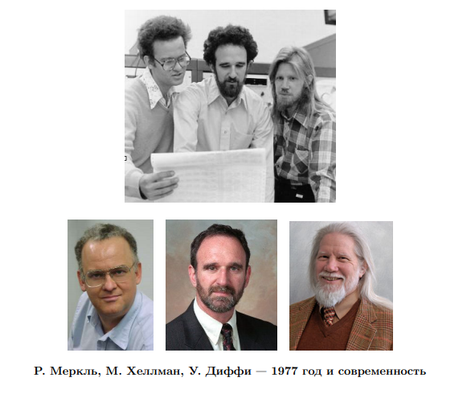
International Young Scientists School «Artificial Intelligence and Cybersecurity»
25–28 November 2025, Stavropol, Russia

Slide 3
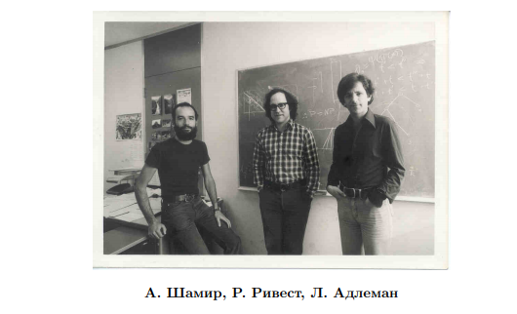
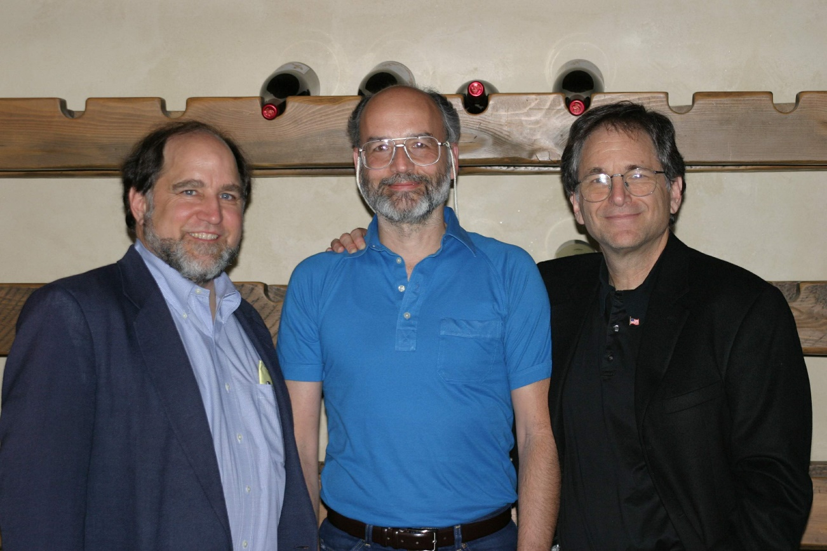
International Young Scientists School «Artificial Intelligence and Cybersecurity»
25–28 November 2025, Stavropol, Russia

Slide 4
Что мы знаем про простые числа?
International Young Scientists School «Artificial Intelligence and Cybersecurity»
25–28 November 2025, Stavropol, Russia

Slide 5
Две основные математические проблемы
Задача факторизации
Задача дискретного логарифмирования
N=p*q
Y= g^{x} mod p
International Young Scientists School «Artificial Intelligence and Cybersecurity»
25–28 November 2025, Stavropol, Russia

Slide 6
Задача факторизации
N=p*q
RSA-260 has 260 decimal symbols (862 bits) and has not yet been factored
RSA-260 = 2211282552952966643528108525502623092761208950247001539441374831912882294140 2001986512729726569746599085900330031400051170742204560859276357953757185954 2988389587092292384910067030341246205457845664136645406842143612930176940208 46391065875914794251435144458199
RSA-2048 has 2048 bits (617 decimal symbols). This is the largest of the RSA numbers and is awarded a $ 200,000 prize.
RSA-2048 = 2519590847565789349402718324004839857142928212620403202777713783604366202070 7595556264018525880784406918290641249515082189298559149176184502808489120072 8449926873928072877767359714183472702618963750149718246911650776133798590957 0009733045974880842840179742910064245869181719511874612151517265463228221686 9987549182422433637259085141865462043576798423387184774447920739934236584823 8242811981638150106748104516603773060562016196762561338441436038339044149526 3443219011465754445417842402092461651572335077870774981712577246796292638635 6373289912154831438167899885040445364023527381951378636564391212010397122822120720357
https://en.wikipedia.org/wiki/RSA_numbers
International Young Scientists School «Artificial Intelligence and Cybersecurity»
25–28 November 2025, Stavropol, Russia

Slide 7
RSA (генерация ключа)
Пусть p и q - два простых числа
Найдем их произведение: n = p * q
Вычислим функцию Эйлера: φ (n) = (p-1)*(q-1)
Выберем e, взаимнопростое с φ (n)
(то есть НОД (e, φ (n)) = 1)
Найдем d: d = e⁻¹ mod φ (n) такое что d*e = 1 mod φ (n)
Открытым ключом будет пара чисел (e, n)
Закрытым ключом будет пара чисел (d, n)
International Young Scientists School «Artificial Intelligence and Cybersecurity»
25–28 November 2025, Stavropol, Russia

Slide 8
RSA (шифрование)
Открытым ключом будет пара чисел (e, n)
Закрытым ключом будет пара чисел (d, n)
C = Me (mod n)
M = C^{d} (mod n)
International Young Scientists School «Artificial Intelligence and Cybersecurity»
25–28 November 2025, Stavropol, Russia

Slide 9
RSA (подпись)
Открытым ключом будет пара чисел (e, n)
Закрытым ключом будет пара чисел (d, n)
S = M^{d} (mod n)
M = S^{e} (mod n)
International Young Scientists School «Artificial Intelligence and Cybersecurity»
25–28 November 2025, Stavropol, Russia

Slide 10
Метод пробного деления
Рассмотрим пример. Пусть необходимо разложить на множители число n = 84257901 методом пробного деления.
Составим базу данных из произведений простых чисел по три:
q₁ = 3*5*7 = 105;
q₂ = 11*13*17 = 2431;
q₃ = 19*23*29 = 12673.
Найдем наибольший общий делитель чисел d₁₁ = (n, q₁). Для этого будем использовать алгоритм Евклида. Чтобы найти НОД (84257901, 105) выполним следующие действия:
84257901 = 802456*105 + 21.
105 = 5*21 + 0.
Таким образом, получается, что d₁₁ = НОД(84257901, 105) = 21, а это значит, что n делится на 3 и на 7.
International Young Scientists School «Artificial Intelligence and Cybersecurity»
25–28 November 2025, Stavropol, Russia

Slide 11
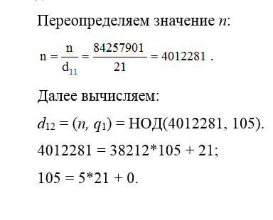
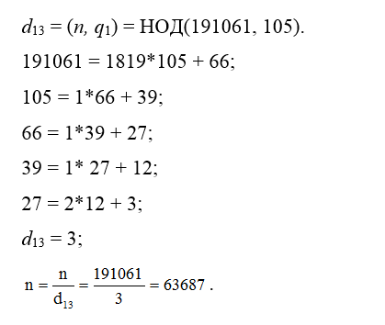
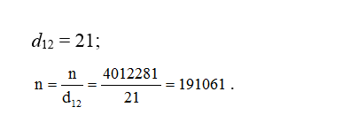
Метод пробного деления
International Young Scientists School «Artificial Intelligence and Cybersecurity»
25–28 November 2025, Stavropol, Russia

Slide 12
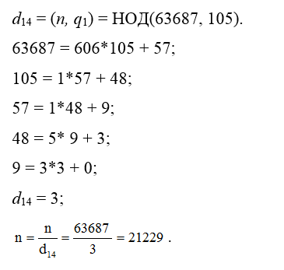
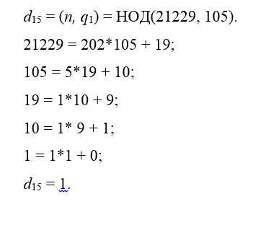
Метод пробного деления
International Young Scientists School «Artificial Intelligence and Cybersecurity»
25–28 November 2025, Stavropol, Russia

Slide 13
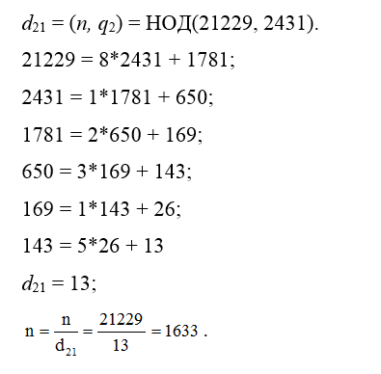
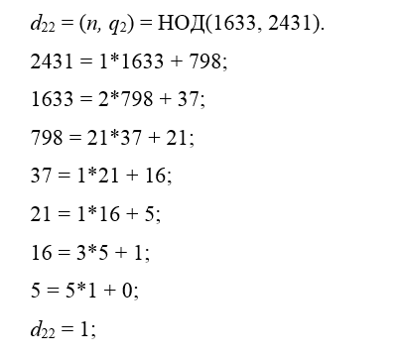
Метод пробного деления
Так как d₁₅ = 1, то нет смысла продолжать дальнейшие вычисления для q₁. Мы получили, что 84257901 делится на 3⁴ и на 7² (d₁₁ = d₁₂ = 21 = 7*3; d₁₃ = d₁₄ =3). Теперь необходимо выполнить аналогичные действия для n = 21229 и q₂ = 2431.
International Young Scientists School «Artificial Intelligence and Cybersecurity»
25–28 November 2025, Stavropol, Russia

Slide 14
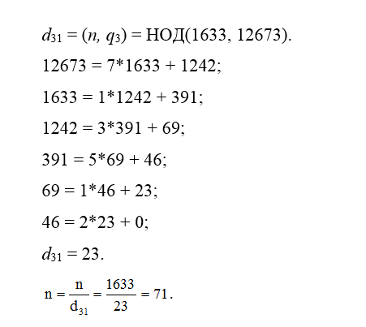
Метод пробного деления
Так как d₂₂ = 1, то нет смысла продолжать дальнейшие вычисления для q₂. К данному моменту мы получили, что 84257901 делится на 3⁴ и на 7² (d₁₁ = d₁₂ = 21 = 7*3; d₁₃ =d₁₄ =3) и еще на 13 (d₂₁ = 13). Теперь необходимо выполнить аналогичные действия для n = 1633 и q₃ = 12673.
В результате вычислений получили n = 71, то есть простое число. Таким образом, получается, что 84257901 = 3⁴*7²*13*23*71.
International Young Scientists School «Artificial Intelligence and Cybersecurity»
25–28 November 2025, Stavropol, Russia

Slide 15
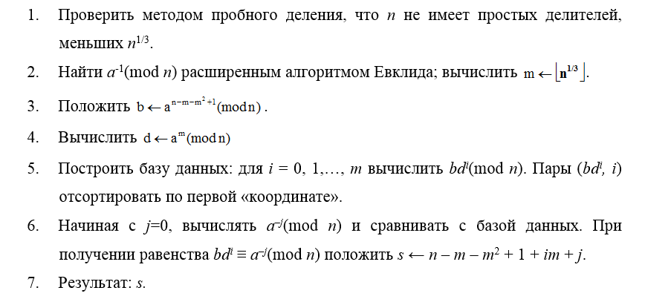
Алгоритм Шенкса (метод больших и маленьких шагов,
англ. baby-step giant-step)
International Young Scientists School «Artificial Intelligence and Cybersecurity»
25–28 November 2025, Stavropol, Russia

Slide 16
Алгоритм Шенкса (метод больших и маленьких шагов,
англ. baby-step giant-step)
Рассмотрим пошагово пример. Пусть число n будет образовано путем умножения двух простых чисел p = 17 и q = 23: n = p*q = 17*23 = 391.
И пусть число a будет равно 5.
International Young Scientists School «Artificial Intelligence and Cybersecurity»
25–28 November 2025, Stavropol, Russia

Slide 17
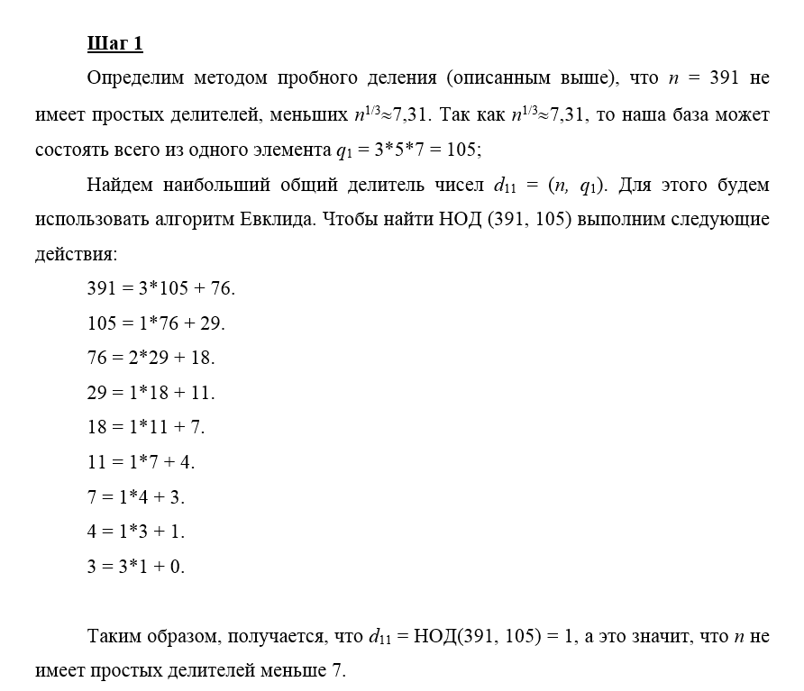
Алгоритм Шенкса (метод больших и маленьких шагов,
англ. baby-step giant-step)
International Young Scientists School «Artificial Intelligence and Cybersecurity»
25–28 November 2025, Stavropol, Russia

Slide 18
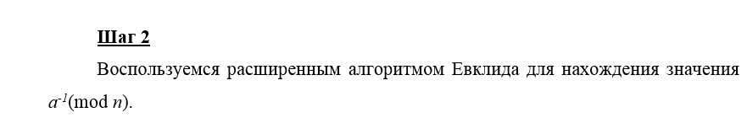
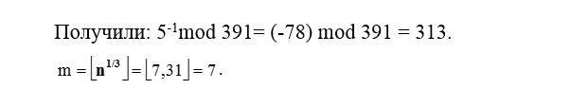
Алгоритм Шенкса (метод больших и маленьких шагов,
англ. baby-step giant-step)
International Young Scientists School «Artificial Intelligence and Cybersecurity»
25–28 November 2025, Stavropol, Russia

Slide 19
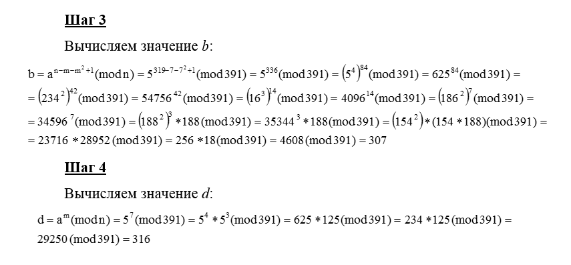
Алгоритм Шенкса (метод больших и маленьких шагов,
англ. baby-step giant-step)
International Young Scientists School «Artificial Intelligence and Cybersecurity»
25–28 November 2025, Stavropol, Russia

Slide 20
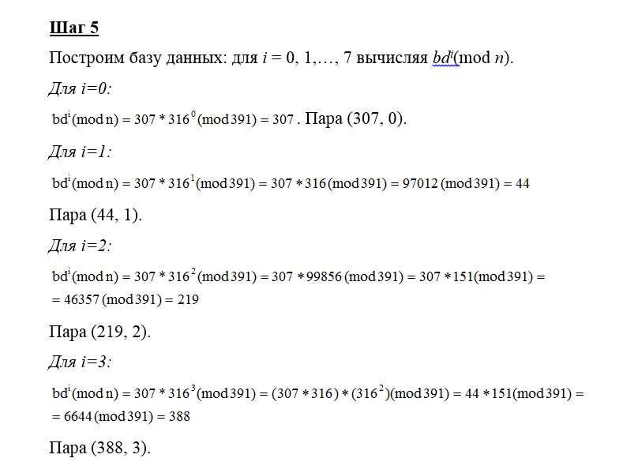
Алгоритм Шенкса (метод больших и маленьких шагов,
англ. baby-step giant-step)
International Young Scientists School «Artificial Intelligence and Cybersecurity»
25–28 November 2025, Stavropol, Russia

Slide 21
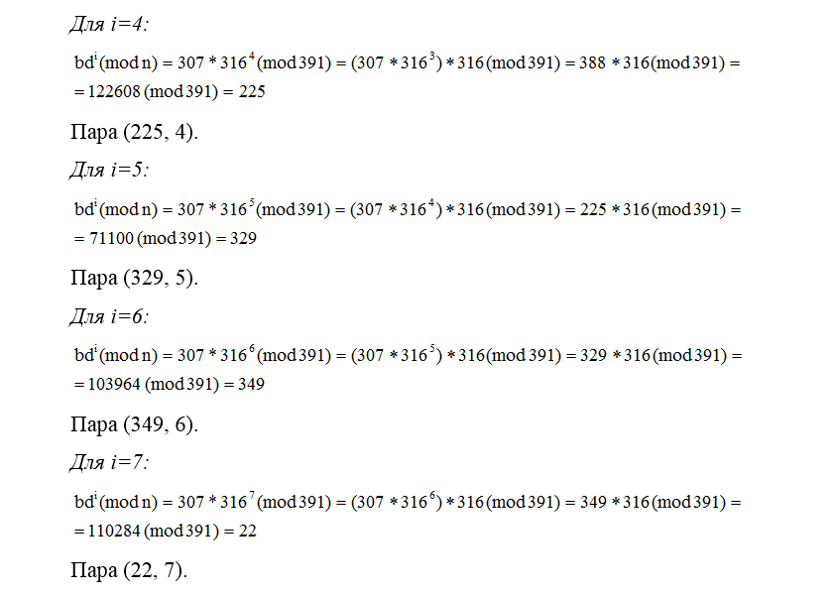
Алгоритм Шенкса (метод больших и маленьких шагов,
англ. baby-step giant-step)
International Young Scientists School «Artificial Intelligence and Cybersecurity»
25–28 November 2025, Stavropol, Russia

Slide 22
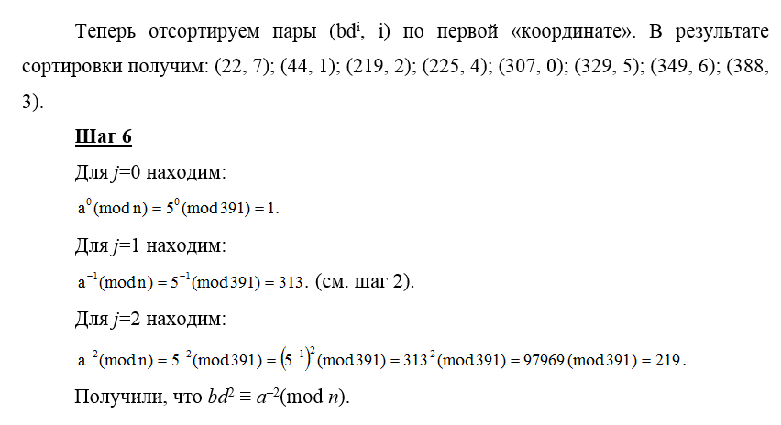
Алгоритм Шенкса (метод больших и маленьких шагов,
англ. baby-step giant-step)
International Young Scientists School «Artificial Intelligence and Cybersecurity»
25–28 November 2025, Stavropol, Russia

Slide 23
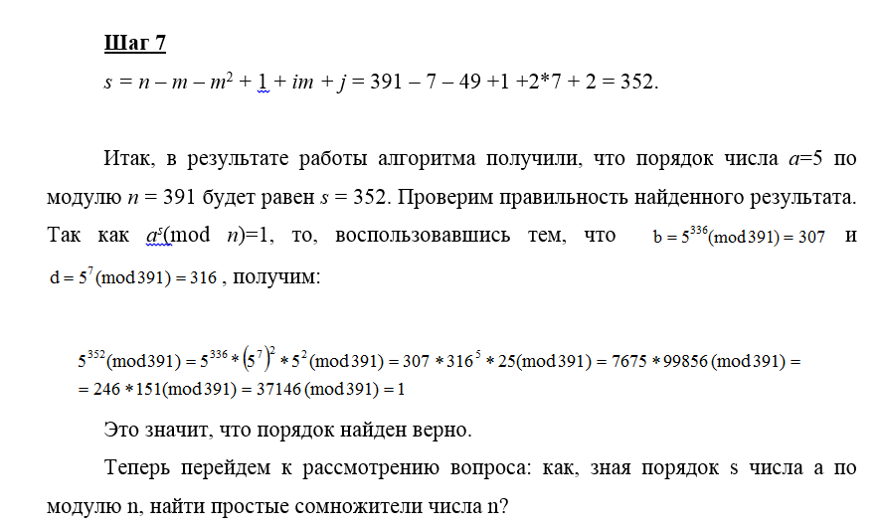
Алгоритм Шенкса (метод больших и маленьких шагов,
англ. baby-step giant-step)
International Young Scientists School «Artificial Intelligence and Cybersecurity»
25–28 November 2025, Stavropol, Russia

Slide 24
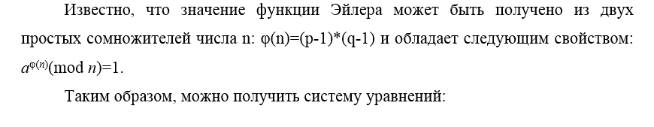
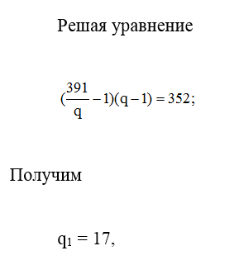
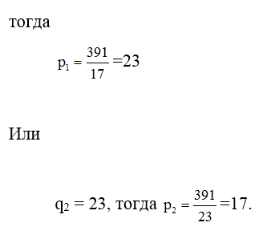
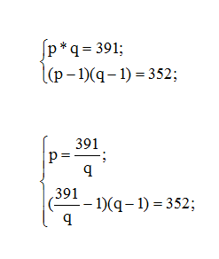
Алгоритм Шенкса (метод больших и маленьких шагов,
англ. baby-step giant-step)
International Young Scientists School «Artificial Intelligence and Cybersecurity»
25–28 November 2025, Stavropol, Russia

Slide 25
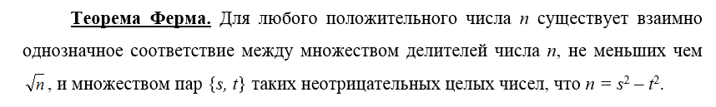
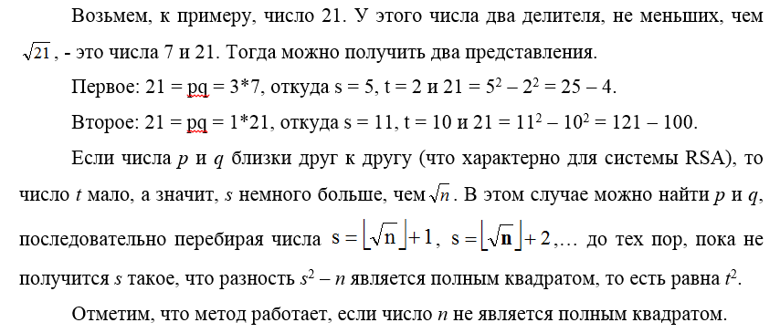
Метод Ферма
International Young Scientists School «Artificial Intelligence and Cybersecurity»
25–28 November 2025, Stavropol, Russia

Slide 26
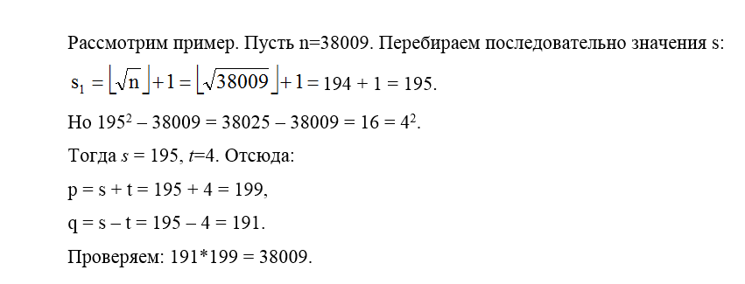
Метод Ферма
International Young Scientists School «Artificial Intelligence and Cybersecurity»
25–28 November 2025, Stavropol, Russia

Slide 27
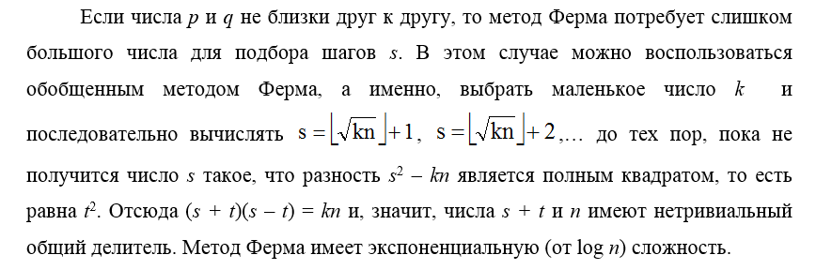
Метод Ферма
International Young Scientists School «Artificial Intelligence and Cybersecurity»
25–28 November 2025, Stavropol, Russia

Slide 28
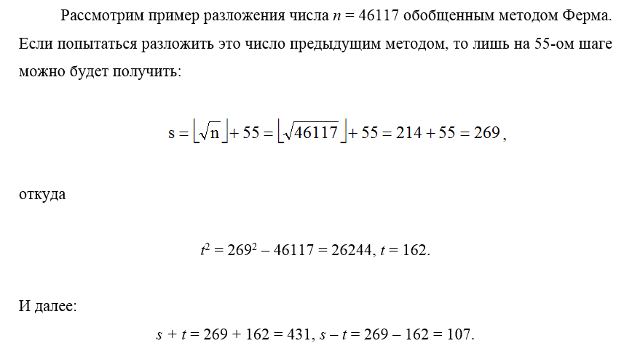
Обобщенный Метод Ферма
International Young Scientists School «Artificial Intelligence and Cybersecurity»
25–28 November 2025, Stavropol, Russia

Slide 29
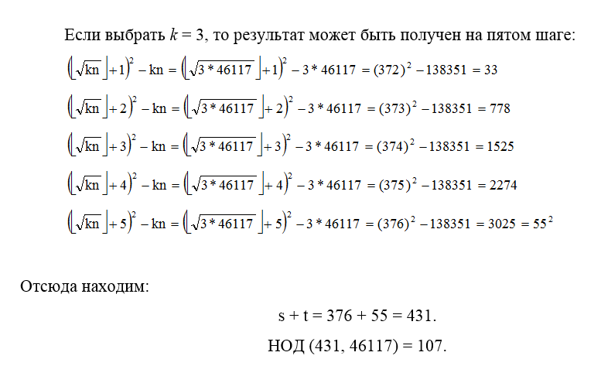
Обобщенный Метод Ферма
International Young Scientists School «Artificial Intelligence and Cybersecurity»
25–28 November 2025, Stavropol, Russia

Slide 30
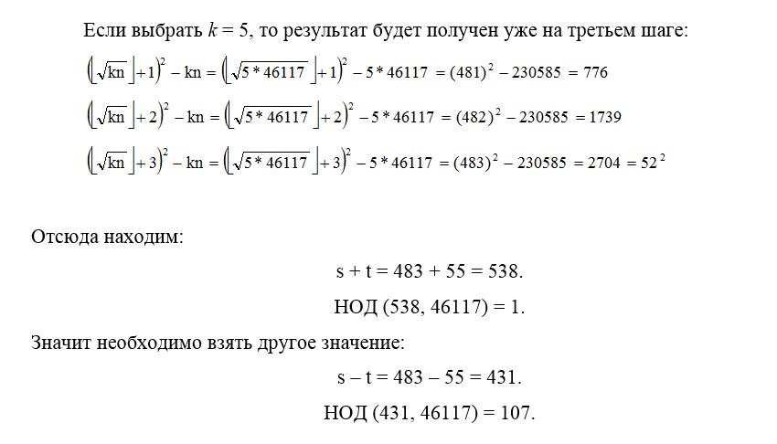
Обобщенный Метод Ферма
International Young Scientists School «Artificial Intelligence and Cybersecurity»
25–28 November 2025, Stavropol, Russia

Slide 31
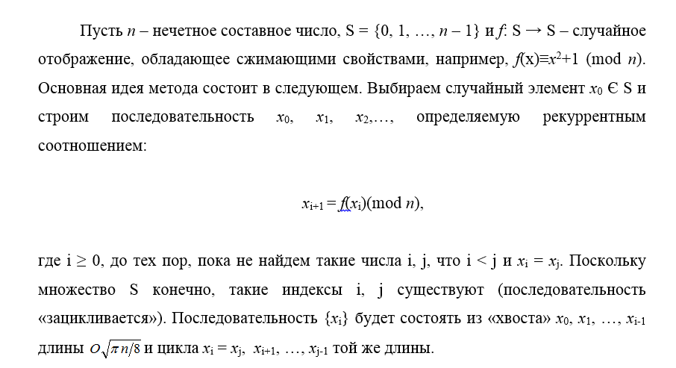
ρ-Метод Полларда (метод «Монте-Карло»)
International Young Scientists School «Artificial Intelligence and Cybersecurity»
25–28 November 2025, Stavropol, Russia

Slide 32
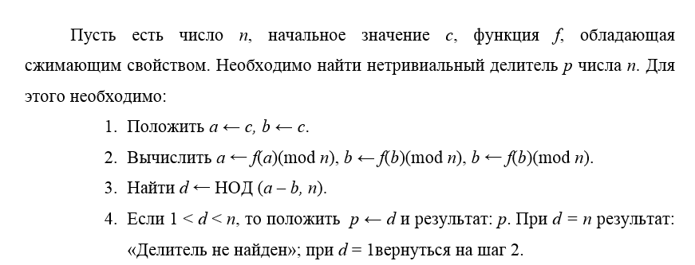
ρ-Метод Полларда (метод «Монте-Карло»)
International Young Scientists School «Artificial Intelligence and Cybersecurity»
25–28 November 2025, Stavropol, Russia

Slide 33
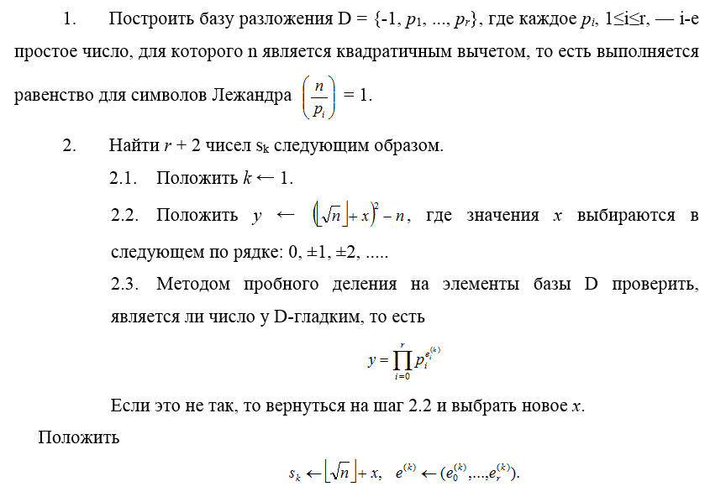
Метод квадратичного решета
International Young Scientists School «Artificial Intelligence and Cybersecurity»
25–28 November 2025, Stavropol, Russia

Slide 34
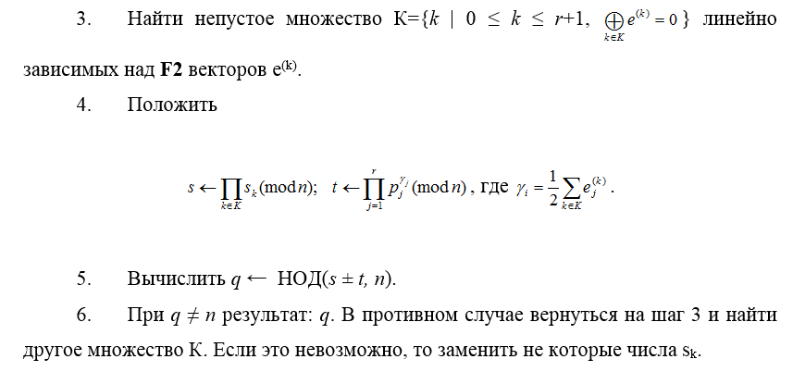
Метод квадратичного решета
International Young Scientists School «Artificial Intelligence and Cybersecurity»
25–28 November 2025, Stavropol, Russia

Slide 35
Метод квадратичного решета
International Young Scientists School «Artificial Intelligence and Cybersecurity»
25–28 November 2025, Stavropol, Russia

Slide 36

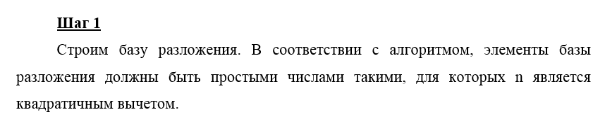
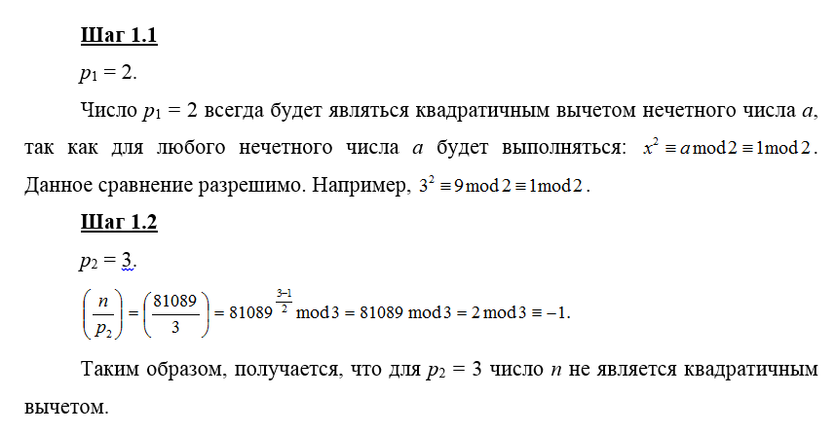
Метод квадратичного решета
International Young Scientists School «Artificial Intelligence and Cybersecurity»
25–28 November 2025, Stavropol, Russia

Slide 37
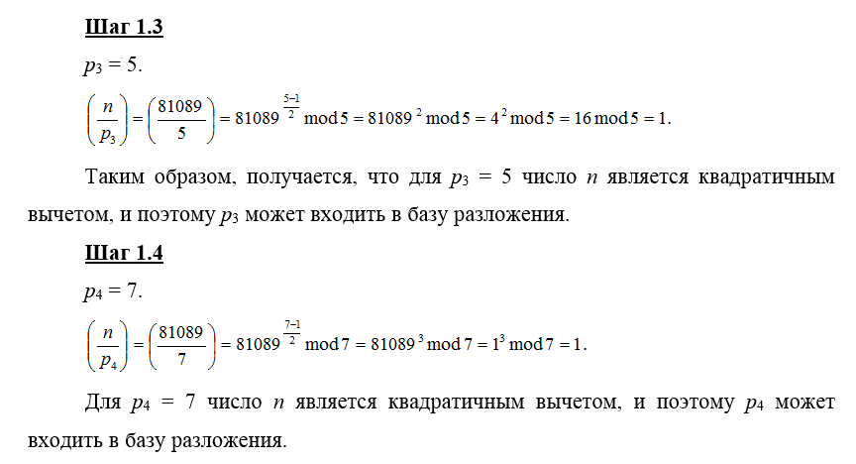
Метод квадратичного решета
International Young Scientists School «Artificial Intelligence and Cybersecurity»
25–28 November 2025, Stavropol, Russia

Slide 38

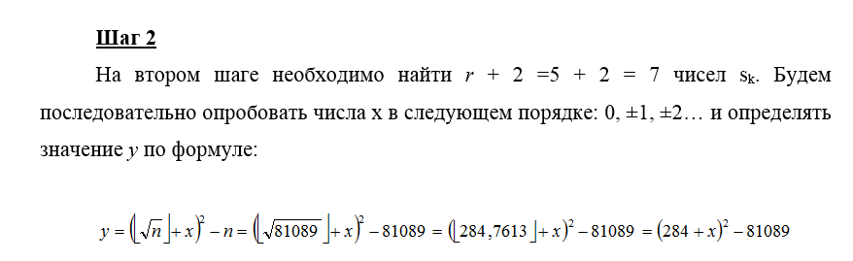
Метод квадратичного решета
International Young Scientists School «Artificial Intelligence and Cybersecurity»
25–28 November 2025, Stavropol, Russia

Slide 39
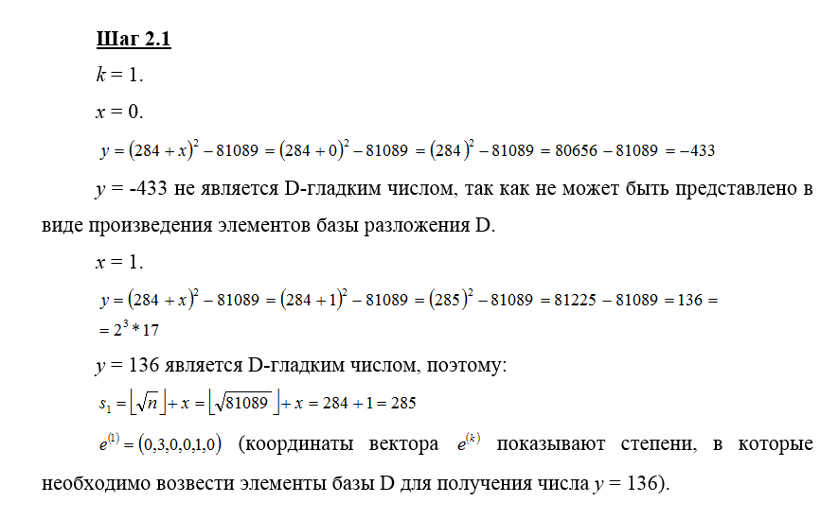
Метод квадратичного решета
International Young Scientists School «Artificial Intelligence and Cybersecurity»
25–28 November 2025, Stavropol, Russia

Slide 40
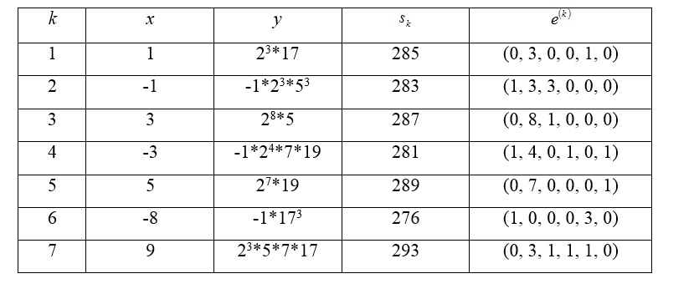
Метод квадратичного решета
International Young Scientists School «Artificial Intelligence and Cybersecurity»
25–28 November 2025, Stavropol, Russia

Slide 41
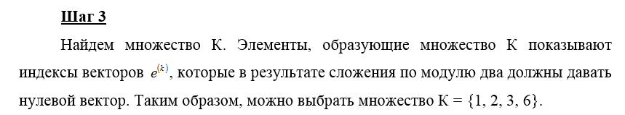
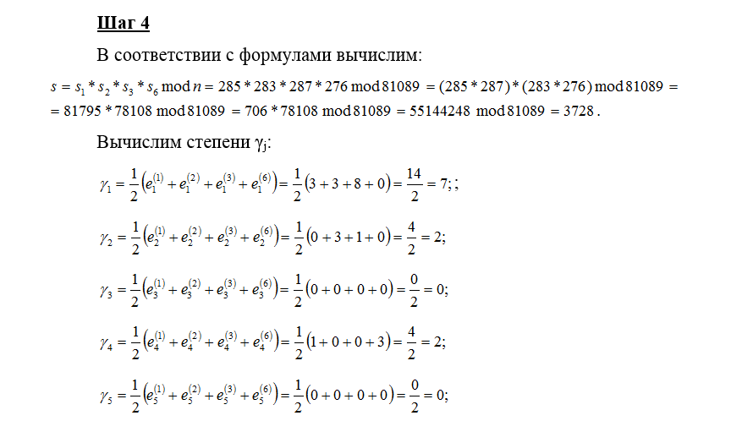
Метод квадратичного решета
International Young Scientists School «Artificial Intelligence and Cybersecurity»
25–28 November 2025, Stavropol, Russia

Slide 42
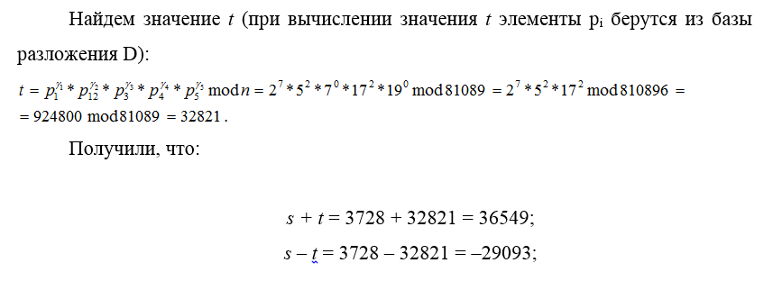
Метод квадратичного решета
International Young Scientists School «Artificial Intelligence and Cybersecurity»
25–28 November 2025, Stavropol, Russia

Slide 43
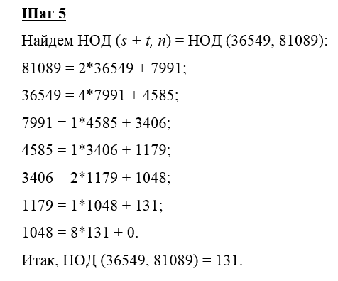
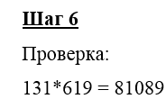
Метод квадратичного решета
International Young Scientists School «Artificial Intelligence and Cybersecurity»
25–28 November 2025, Stavropol, Russia

Slide 44
Две основные математические проблемы
Задача факторизации
Задача дискретного логарифмирования
N=p*q
Y= g^{x} mod p
International Young Scientists School «Artificial Intelligence and Cybersecurity»
25–28 November 2025, Stavropol, Russia

Slide 45
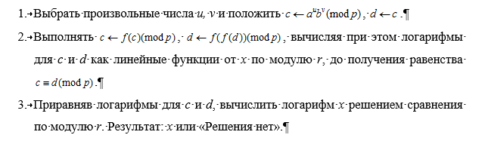
ρ-метод Полларда
International Young Scientists School «Artificial Intelligence and Cybersecurity»
25–28 November 2025, Stavropol, Russia

Slide 46
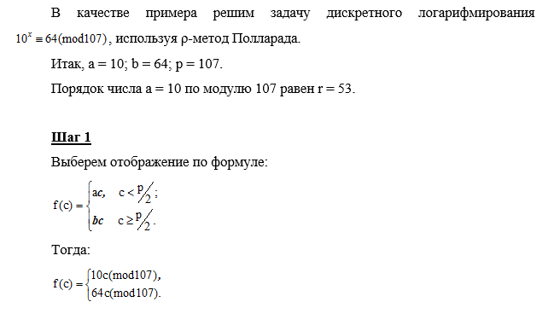
ρ-метод Полларда
International Young Scientists School «Artificial Intelligence and Cybersecurity»
25–28 November 2025, Stavropol, Russia

Slide 47
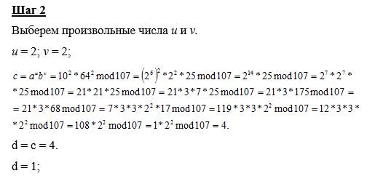
ρ-метод Полларда
International Young Scientists School «Artificial Intelligence and Cybersecurity»
25–28 November 2025, Stavropol, Russia

Slide 48
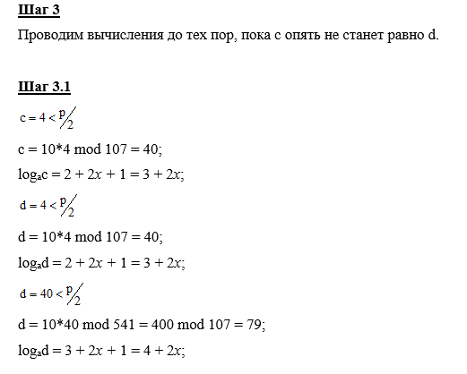
ρ-метод Полларда
International Young Scientists School «Artificial Intelligence and Cybersecurity»
25–28 November 2025, Stavropol, Russia

Slide 49


ρ-метод Полларда
International Young Scientists School «Artificial Intelligence and Cybersecurity»
25–28 November 2025, Stavropol, Russia

Slide 50


ρ-метод Полларда
International Young Scientists School «Artificial Intelligence and Cybersecurity»
25–28 November 2025, Stavropol, Russia

Slide 51


ρ-метод Полларда
International Young Scientists School «Artificial Intelligence and Cybersecurity»
25–28 November 2025, Stavropol, Russia

Slide 52


ρ-метод Полларда
International Young Scientists School «Artificial Intelligence and Cybersecurity»
25–28 November 2025, Stavropol, Russia

Slide 53


ρ-метод Полларда
International Young Scientists School «Artificial Intelligence and Cybersecurity»
25–28 November 2025, Stavropol, Russia

Slide 54

ρ-метод Полларда
International Young Scientists School «Artificial Intelligence and Cybersecurity»
25–28 November 2025, Stavropol, Russia

Slide 55

ρ-метод Полларда
International Young Scientists School «Artificial Intelligence and Cybersecurity»
25–28 November 2025, Stavropol, Russia

Slide 56

ρ-метод Полларда
International Young Scientists School «Artificial Intelligence and Cybersecurity»
25–28 November 2025, Stavropol, Russia

Slide 57

Метод Гельфонда
International Young Scientists School «Artificial Intelligence and Cybersecurity»
25–28 November 2025, Stavropol, Russia

Slide 58

Метод Гельфонда
International Young Scientists School «Artificial Intelligence and Cybersecurity»
25–28 November 2025, Stavropol, Russia

Slide 59

Метод Гельфонда
International Young Scientists School «Artificial Intelligence and Cybersecurity»
25–28 November 2025, Stavropol, Russia

Slide 60

Метод Гельфонда
International Young Scientists School «Artificial Intelligence and Cybersecurity»
25–28 November 2025, Stavropol, Russia

Slide 61

Метод Гельфонда
International Young Scientists School «Artificial Intelligence and Cybersecurity»
25–28 November 2025, Stavropol, Russia

Slide 62

Метод Гельфонда
International Young Scientists School «Artificial Intelligence and Cybersecurity»
25–28 November 2025, Stavropol, Russia

Slide 63

Метод Гельфонда
International Young Scientists School «Artificial Intelligence and Cybersecurity»
25–28 November 2025, Stavropol, Russia

Slide 64

Метод Гельфонда
International Young Scientists School «Artificial Intelligence and Cybersecurity»
25–28 November 2025, Stavropol, Russia

Slide 65

Метод Гельфонда
International Young Scientists School «Artificial Intelligence and Cybersecurity»
25–28 November 2025, Stavropol, Russia

Slide 66

Метод Гельфонда
International Young Scientists School «Artificial Intelligence and Cybersecurity»
25–28 November 2025, Stavropol, Russia

Slide 67

Метод Гельфонда
International Young Scientists School «Artificial Intelligence and Cybersecurity»
25–28 November 2025, Stavropol, Russia

Slide 68


Метод Гельфонда
International Young Scientists School «Artificial Intelligence and Cybersecurity»
25–28 November 2025, Stavropol, Russia

Slide 69

Метод базы разложения
International Young Scientists School «Artificial Intelligence and Cybersecurity»
25–28 November 2025, Stavropol, Russia

Slide 70

Метод базы разложения
International Young Scientists School «Artificial Intelligence and Cybersecurity»
25–28 November 2025, Stavropol, Russia

Slide 71

Метод базы разложения
Рассмотрим пример логарифмирования методом базы разложения.
Пусть р = 993121, a = 4096, b = 230611, r = 2069.
International Young Scientists School «Artificial Intelligence and Cybersecurity»
25–28 November 2025, Stavropol, Russia

Slide 72

Метод базы разложения
International Young Scientists School «Artificial Intelligence and Cybersecurity»
25–28 November 2025, Stavropol, Russia

Slide 73

Метод базы разложения
International Young Scientists School «Artificial Intelligence and Cybersecurity»
25–28 November 2025, Stavropol, Russia

Slide 74

Метод базы разложения
International Young Scientists School «Artificial Intelligence and Cybersecurity»
25–28 November 2025, Stavropol, Russia

Slide 75
Thank you!
Questions?
Contact: nn-cybersec@mail.ru
International Young Scientists School «Artificial Intelligence and Cybersecurity»
25–28 November 2025, Stavropol, Russia

